Slide 1


Kendini lider zannedenin izleyeni yoksa, o kişi yalnız yürüyüşe çıkmıştır. John MAXWELL
LİDERLİK

Slide 2
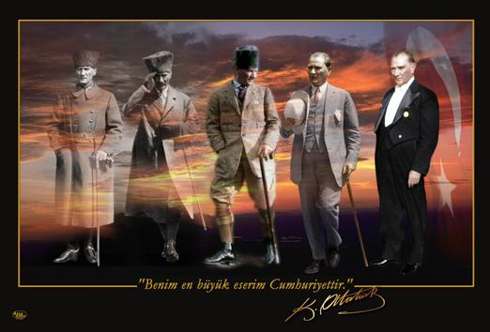
Liderlik; En sade tanımıyla insanları etkileyebilme gücü.

Slide 3

Organizasyon anlamında Liderlik nedir?
İşletmenin amaçlarına ulaşabilmek için takipçilerinin istekli katılımını sağlayan sosyal etki süreci.
Genel tanım; Bir grup insanı belirli amaçlar etrafında toplayabilme ve bu amaçları gerçekleştirmek için onları harekete geçirme bilgi ve yeteneklerinin toplamıdır.

Slide 4


Slide 5

Liderlik;
* Kişisel özelliklere bağlı olarak sahip olunan güç,
Karar verme ve verilen kararları uygulayabilme gücü,
Gruba yön verme ve grup içerisinde eşgüdüm sağlama,
Ortak amaçlar doğrultusunda grubu etkileme ve güdüleme
Grupla lider arasında gerçekleşen etkileşim süreci,
Mevcut amaç, yapı, prosedür
ve kuralları değiştirebilme yeteneğidir.

Slide 6
Liderlik Tanım ve Yaklaşımlarının Gelişimi
Yönetim kavramına ilişkin yoğun çalışmaların sanayi devriminin başlamasıyla üretim sistemlerindeki hızlı gelişmelerle ortaya çıktığı düşünülebilir.
Yönetici ve lider kavramını aynı gören bu döneme dayalı anlayışta, liderlik tanımlarında genellikle gücün tek elde toplanması ve kontrol üzerinde durulmuştur.

Slide 7
Özellikle 1900’lü yıllarda liderliğin ne olduğu üzerinde durulmaya başlanmıştır. Bu dönemde karizmatik özelliklerin lider olabilmek için yeterli olabileceği üzerine araştırmalar yapılmıştır. Karizmatik lider, sahip olduğu etkileyici özellikleri ile başkalarını, hedefleri doğrultusunda yönlendirebilir.
1930’lu yıllardan itibaren liderlik tanımlarında grup kavramı kullanılmaya başlamış ve liderlik; istenilen hedeflere ulaşmak için grup faaliyetlerini bir araya getirme süreci olarak tanımlanmıştır.

Slide 8
Liderlik özellikle 20.yy’da yönetim alanında yoğun bilimsel çalışmaların yapıldığı başat konulardan birisi olmuştur. Liderlik esas itibariyle yönetim biliminin bir konusudur.
Yöneticilik eğitimle kazanılabilen bir beceridir. Alınan eğitim ve tecrübelerle kişi iyi bir yönetici olabilir.
Liderlik ise geleneksel yönetim anlayışından farklı bir kavramdır. Eğitim yoluyla geliştirilebilir olmakla birlikte, insanların doğal yapısı ve kişilikleriyle ilgilidir.

Slide 9
1930-1940’lı yıllarda liderlik özellikleri belirlenmeye çalışılmıştır.
1940’lı yıllarda davranışçı yaklaşımlarda başarılı olmuş liderlerin belli davranışları incelenerek, lider insanların yetiştirilebileceği öne sürülmüştür.Yani “lider olarak doğulur.” ilkesi benimsenmemiştir.
1960’lı yıllarda durumsallık yaklaşımı ortaya çıkmıştır. Liderlik yere ve zamana göre değişen yönetsel bir rol davranışı olarak algılanmış, ortam ve koşullara bağlı olarak, etkili olabilecek liderlik davranışlarının önceden belirlenmesinin mümkün olamadığına dikkat çekilmiştir.

Slide 10
LİDERLİK TÜRLERİ
1. Otokratik--- yetki
2. Karizmatik---kişisel güç
3. Demokrasi---katılım
4. Serbestçi- özgüven ve oto kontrol

Slide 11
Liderin Kişilik Özellikleri
Eylem tarafından yürütülen çalışmada “temel liderlik özellikleri” belirlenmiştir. Bunlar;
*Özgüven *Tutarlı kişilik *Samimiyet
*Canlılık *Canlı ve yaratıcı zeka *Sağduyu
Goleman tarafından yapılan çalışmada ise etkili liderin özellikleri:
*Strateji koyan * Motive eden
*Misyon ve vizyon oluşturan *Kültür inşa eden

Slide 12
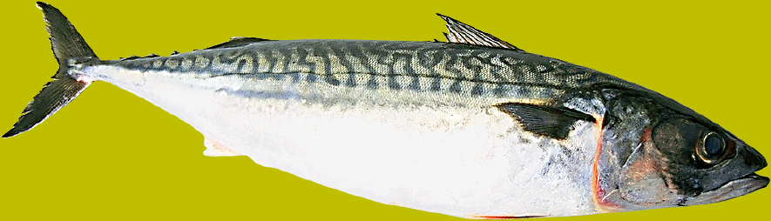
LİDER
Etkili İletişim Kurma Becerileri
İyi Bir Hafıza İle Desteklenmiş
Akışkan Bir Zeka
İstek ve Vizyon Yaratma Yeteneği
Yoğun Merak ve
Bilgi Arzusu

Slide 13
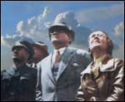
Ve

Slide 14
Ve

Slide 15
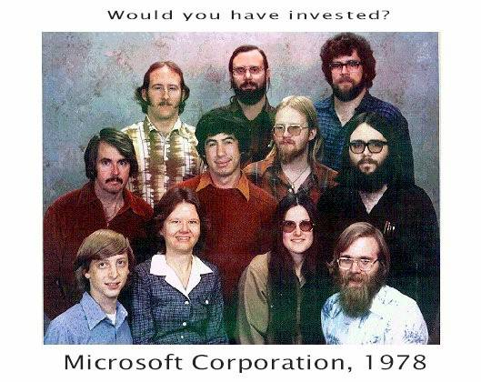
VE

Slide 16
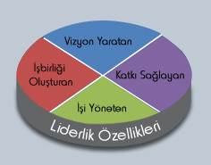

Slide 17

ÇAĞDAŞ LİDERLİK

Slide 18
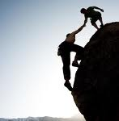
ÇAĞDAŞ LİDERLİK

Slide 19
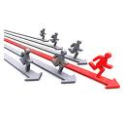
ÇAĞDAŞ LİDERLİK

Slide 20


